Slide 1
МДОУ Центр развития ребёнка – детский сад «Сказка» п.Ивня, Белгородская область
МДОУ Центр развития ребёнка – детский сад «Сказка» п.Ивня, Белгородская область
Дидактическая игра:
«Автомульти»
Дидактическая игра:
«Автомульти»
Выполнила: воспитатель – Ковердяева Елена Михайловна
Выполнила: воспитатель – Ковердяева Елена Михайловна

Slide 2
Цель: учить соотносить сказочного персонажа и его транспортное средство, правильно называть транспортное средство, развивать память, логическое мышление, сообразительность.
Правила игры:
Детям предлагается ответить на вопросы из мультфильмов и сказок,
в которых упоминаются транспортные средства

Slide 3
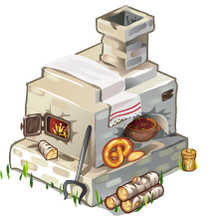
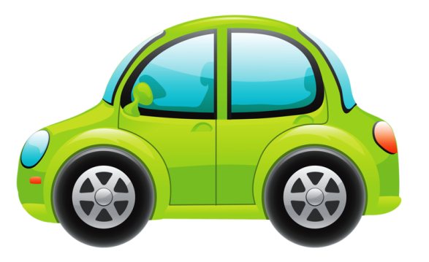
На чём ехал Емеля к царю во дворец?

Slide 4
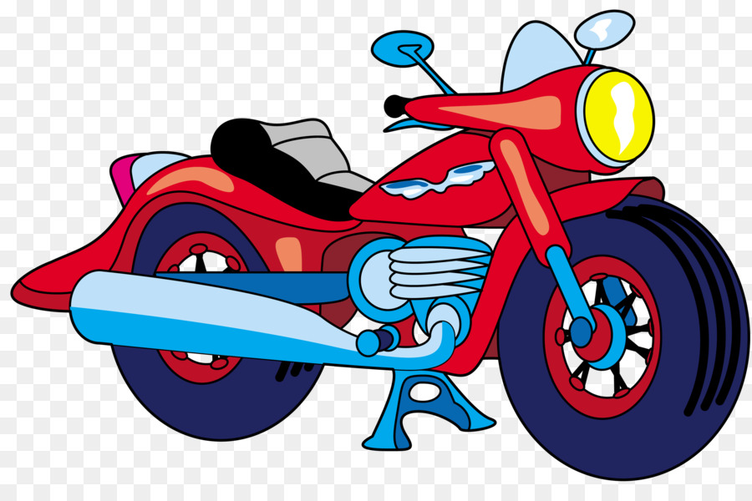
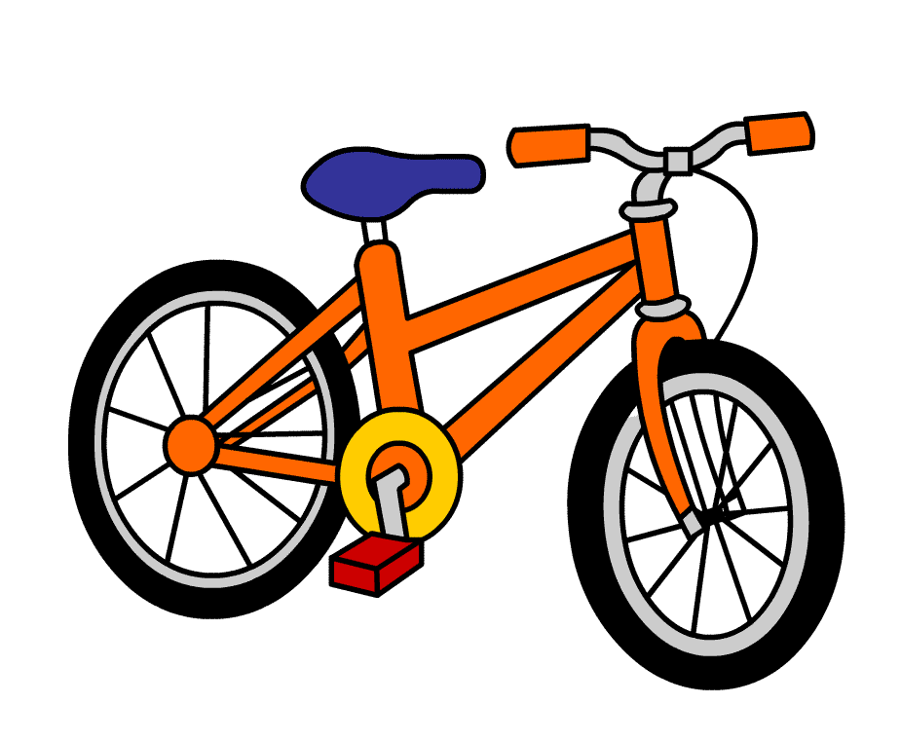
Любимый двухколесный вид транспорта Леопольда?

Slide 5
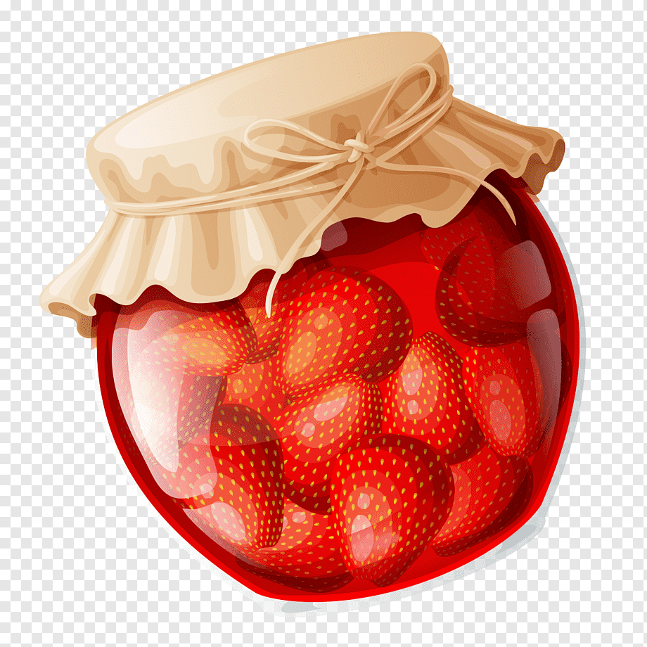
Чем смазывал свой моторчик Карлсон, который живет на крыше?

Slide 6
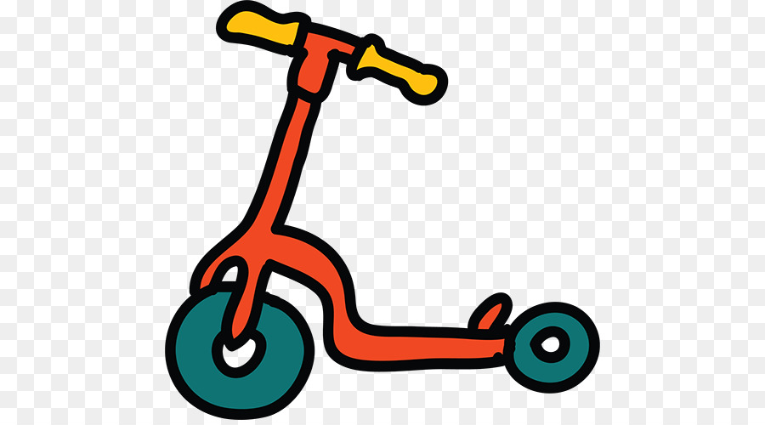
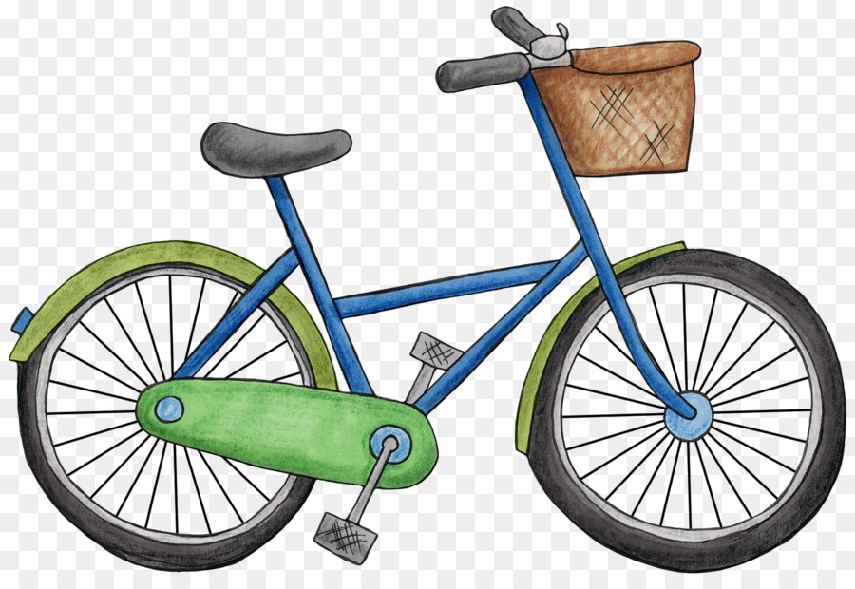
Какой подарок сделали родители дяди Федора почтальону Печкину?

Slide 7
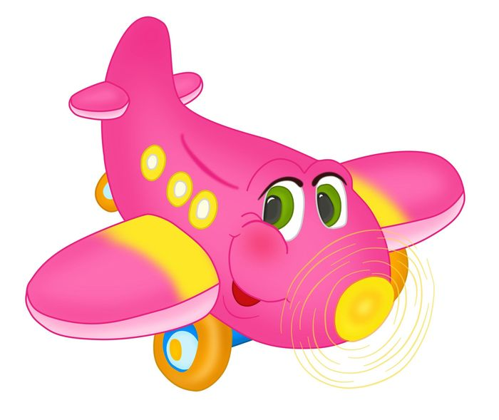
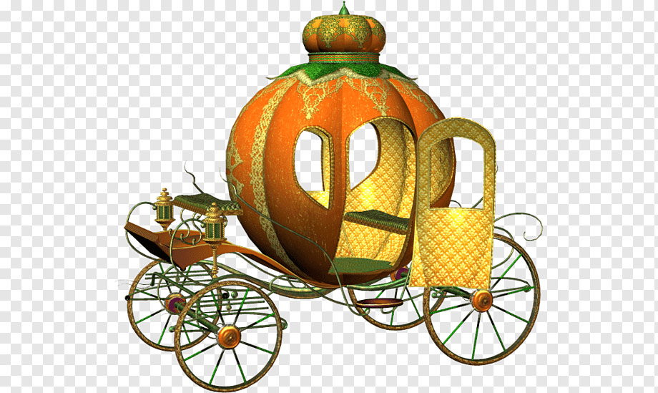
Во что превратила добрая фея тыкву для Золушки?

Slide 8
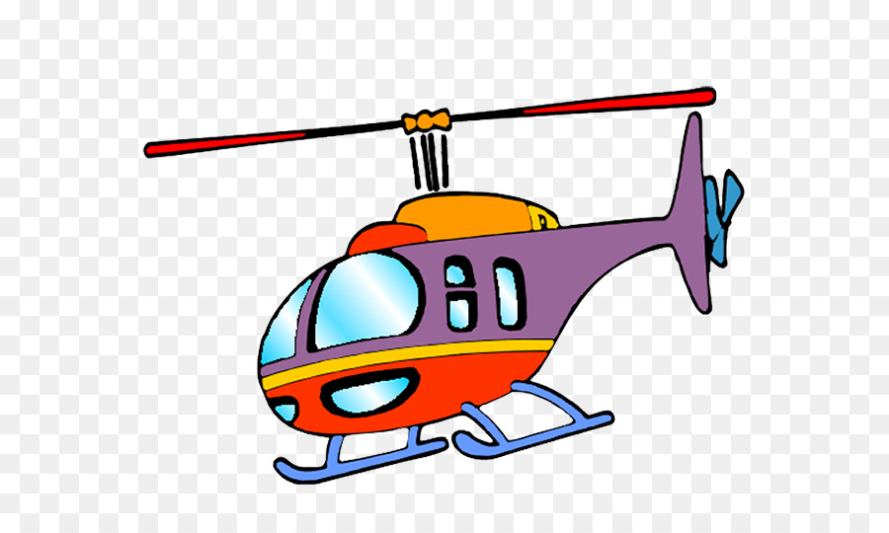
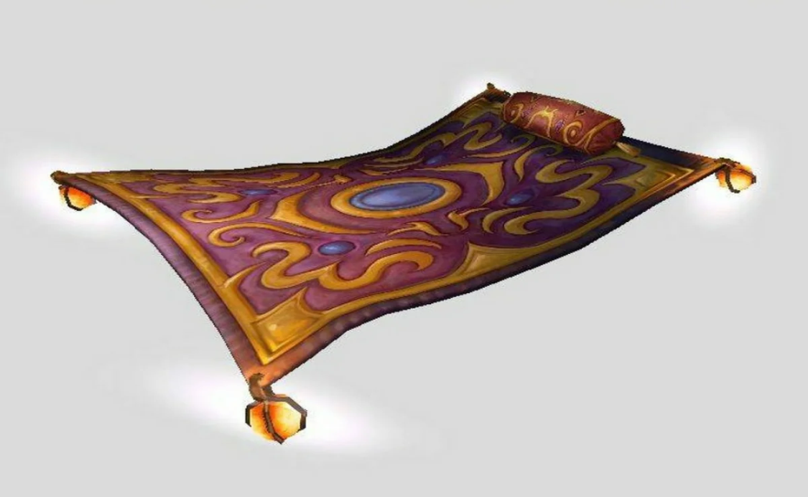
На чем летал старик Хаттабыч?

Slide 9
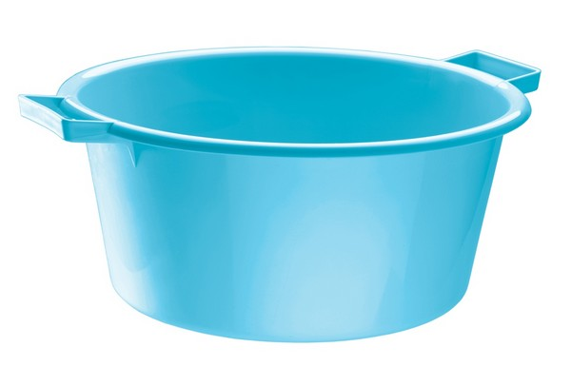
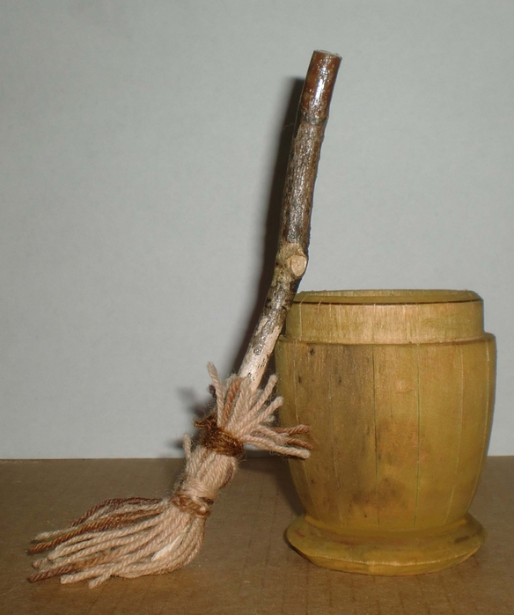
Личный транспорт Бабы-Яги?
ПОПРОБУЙ ЕЩЁ!
Возврат на слайд с вопросом

Slide 10
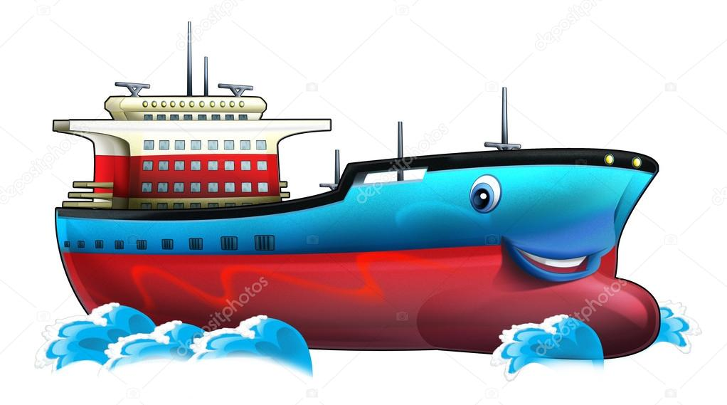
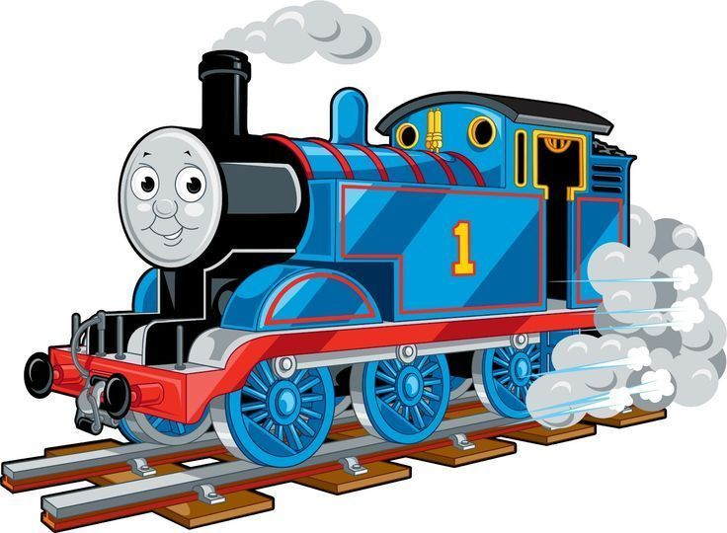
На чем поехал в Ленинград человек рассеянный с улицы Бассейной?

Slide 11
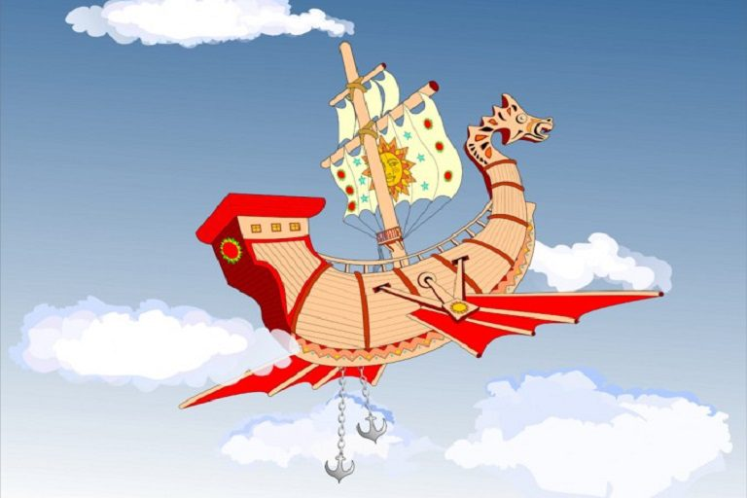
Ехали медведи на велосипеде,
А за ними кот
Задом наперед,
А за ним комарики...
На чем летали комарики?

Slide 12
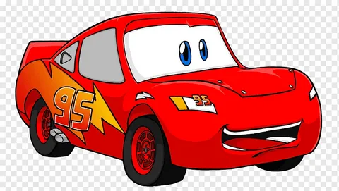
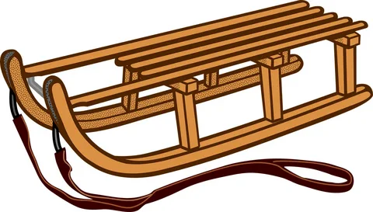
На чем катался Кай?
ПОПРОБУЙ ЕЩЁ!
Возврат на слайд с вопросом

Slide 13
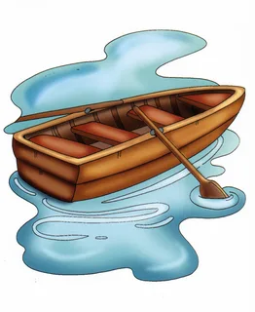
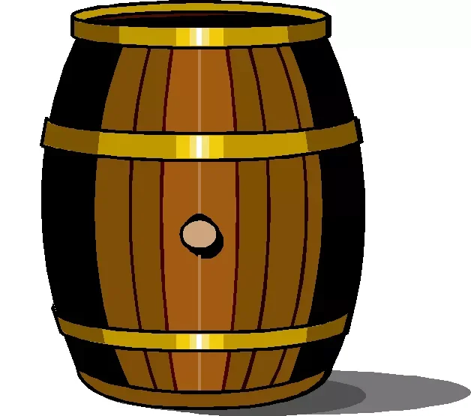
В чем плыли по морю царица с младенцем в «Сказке о царе Салтане»?
МОЛОДЕЦ!
Следующий вопрос

Slide 14
Спасибо
За
внимание
МОЛОДЕЦ!
Следующий вопрос

